Slide 1
StarHub
스타크래프트 빌드 공유에 최적화 된 웹 커뮤니티
202184052 정인철

Slide 2
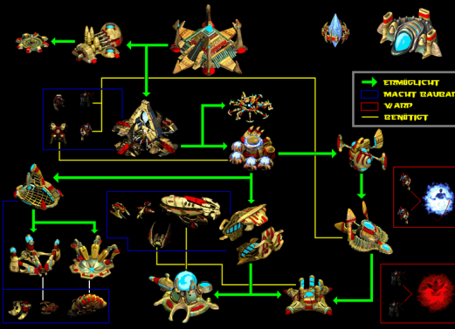

Slide 3
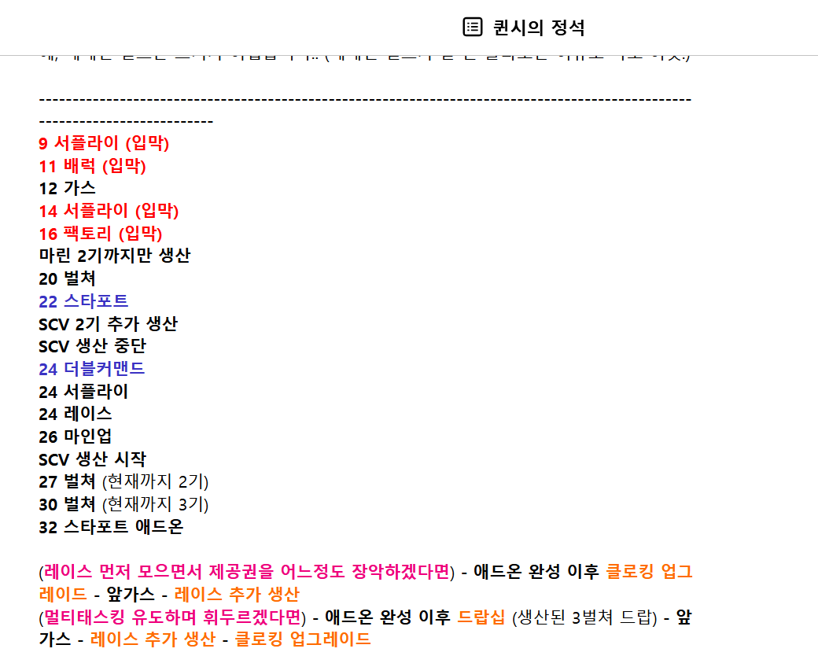
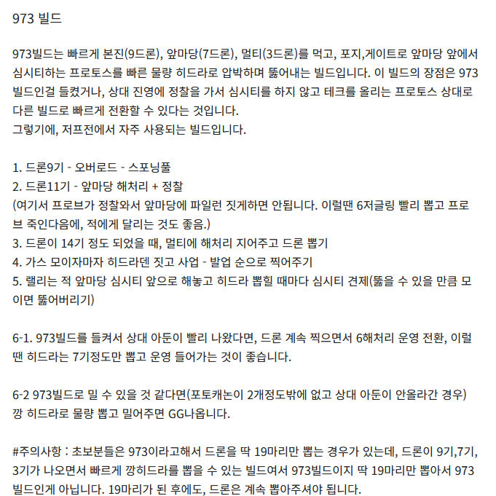

Slide 4
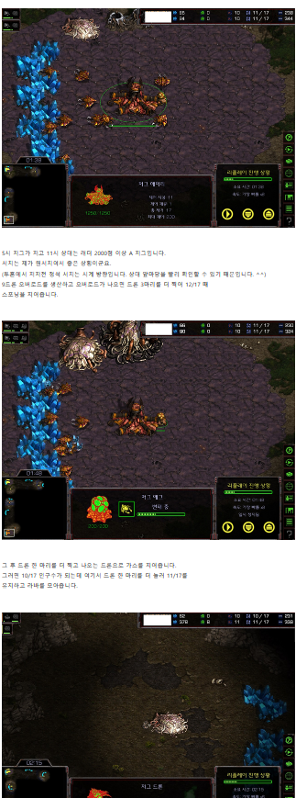
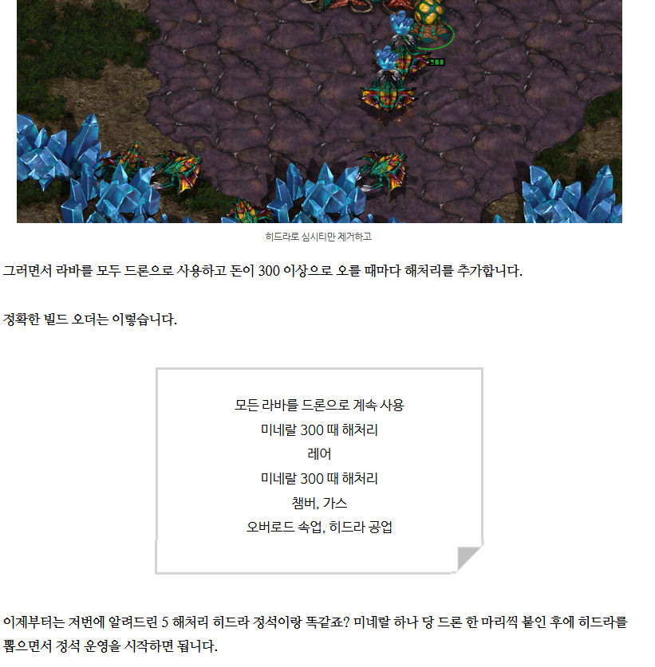

Slide 5
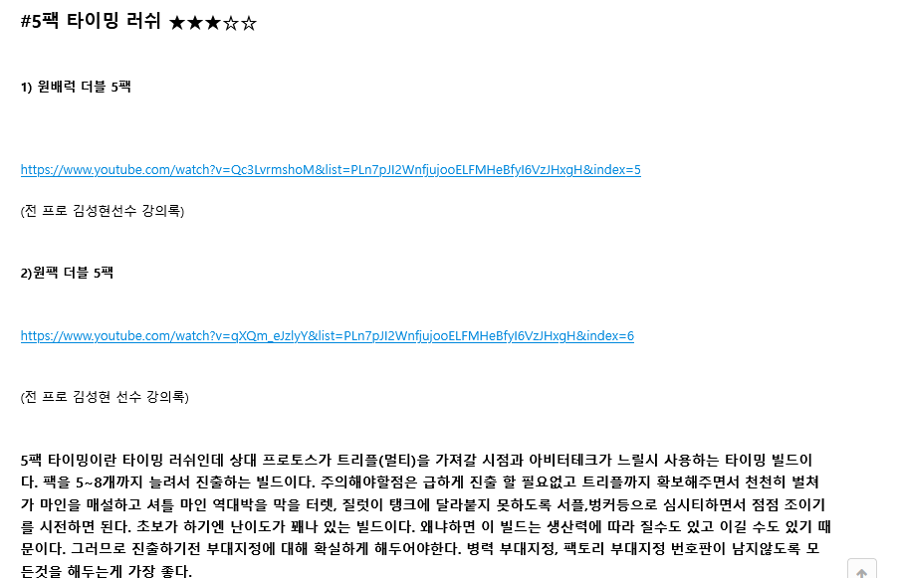

Slide 6
이걸 왜 쓸까?
- 빌드 전체를 한 눈에 볼 수 있는 이미지
- 포인트 별 변화를 확인할 수 있음
- 자유롭게 서술하는 텍스트 뷰

Slide 7







3
9/9
9/9
12/17
15/17
포인트 뷰 (무엇을 건설하면 되는가)
4/9
전체 뷰 (전체 병력의 시각화)
자유롭게 텍스트 쓰는 영역

Slide 8
3
9/9
9/9
12/17
15/17
포인트 뷰 (무엇을 건설하면 되는가)
9/9
전체 뷰 (전체 병력의 시각화)
자유롭게 텍스트 쓰는 영역

Slide 9
3
9/9
9/9
12/17
15/17
포인트 뷰 (무엇을 건설하면 되는가)
9/9
2
전체 뷰 (전체 병력의 시각화)
자유롭게 텍스트 쓰는 영역

Slide 10
3
9/9
9/9
12/17
15/17
포인트 뷰 (무엇을 건설하면 되는가)
3
12/17
2
전체 뷰 (전체 병력의 시각화)
자유롭게 텍스트 쓰는 영역

Slide 11
3
9/9
9/9
12/17
15/17
포인트 뷰 (무엇을 건설하면 되는가)
15/17
2
3
전체 뷰 (전체 병력의 시각화)
자유롭게 텍스트 쓰는 영역

Slide 12

아직 고민 중

Slide 13


VS

Slide 14











Slide 15
